Slide 1
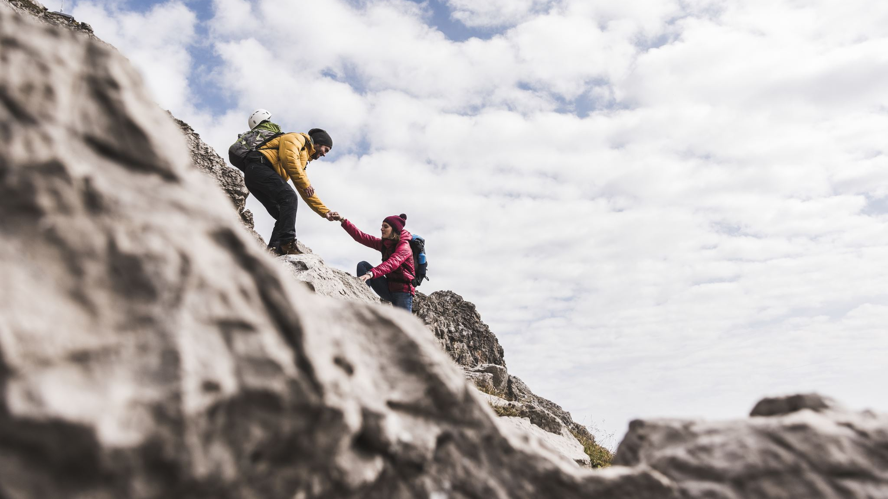
SportsLink
Diego Fernando Trujillo Alvarez
Ivan Dario Sandoval Acosta
Joan Sebastian Velandia Guataquira
Santiago Andres Caroprese Hidalgo

Slide 2
Propuesta (Canvas)
Problema Falta de voluntad en las personas para realizar actividad física, debido a la dificultad para encontrar personas que desean realizar la misma actividad. Necesitan de un grupo de personas confiables que desean realizar una actividad física/deportiva. | Solución Postear y unirse a encuentros de actividades físicas. | Propuesta de valor única Plataforma para facilitar el encuentro entre personas que desean realizar actividades físicas grupales, con la opción de postear multimedia de aquellos encuentros realizados. |  | Ventaja Injusta Primeros en ingresar a este mercado con un producto único. | Segmento de clientes Personas entre 18-60 años, que buscan realizar actividad física en grupo.
 | Métricas Claves Cantidad de usuarios que usan la aplicación frecuentemente. |  |  | Canales Publicidad en redes sociales y crecimiento boca a boca.
Estructura de coste Desarrollo y mantenimiento de la App |  |  | Fuentes de Ingreso Publicidad.

Slide 3
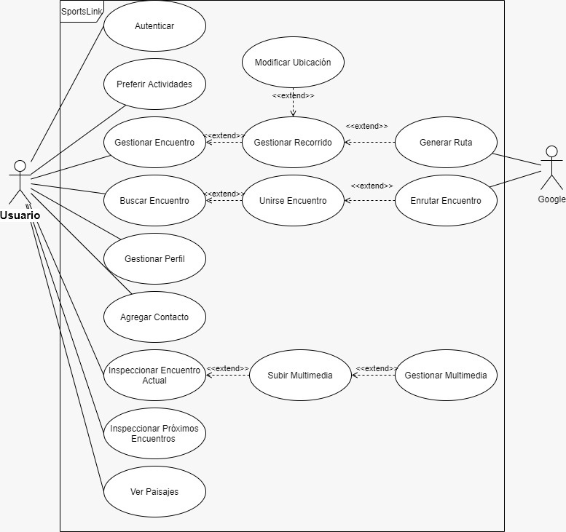
Diagrama de casos de uso

Slide 4
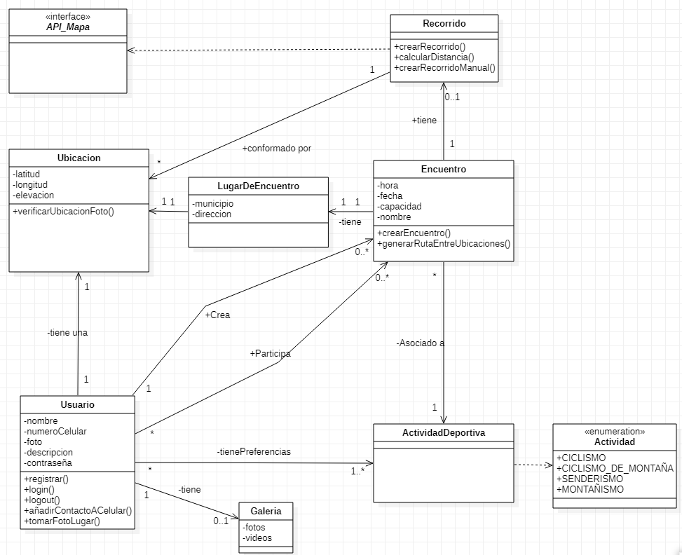
Diagrama de clases

Slide 5
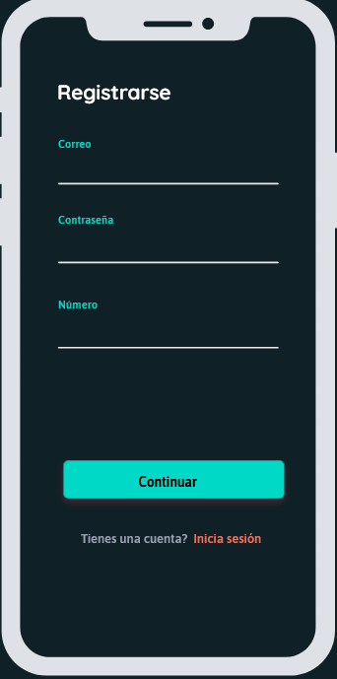
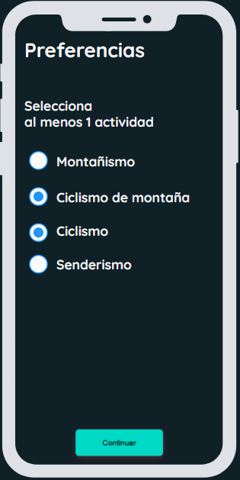
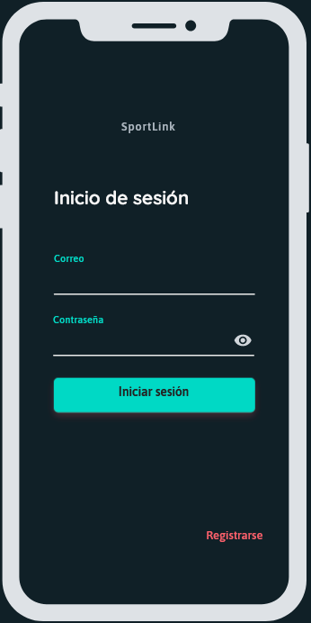
Diseño de UI (Mockups)

Slide 6
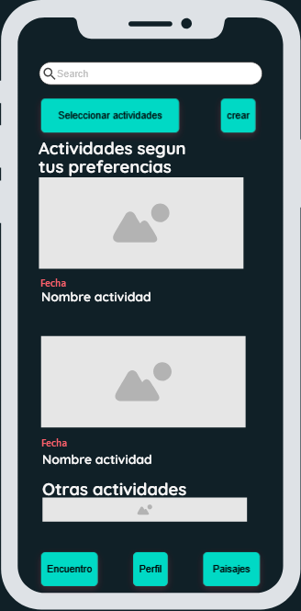
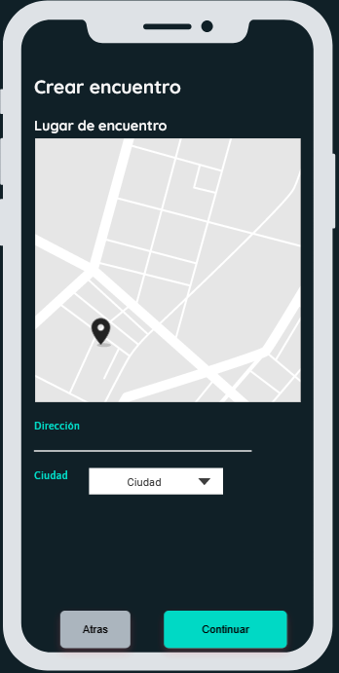
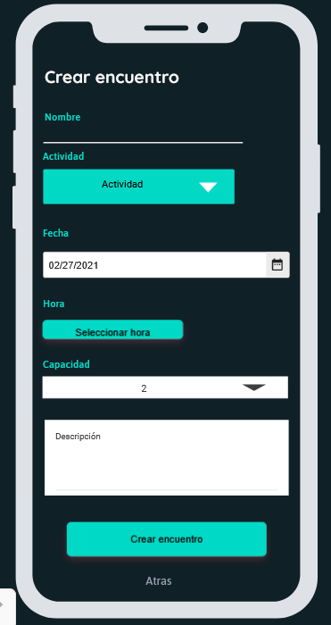
Diseño de UI (Mockups)

Slide 7
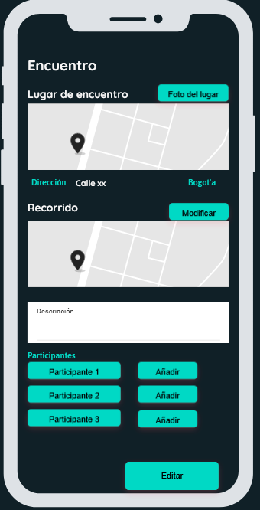
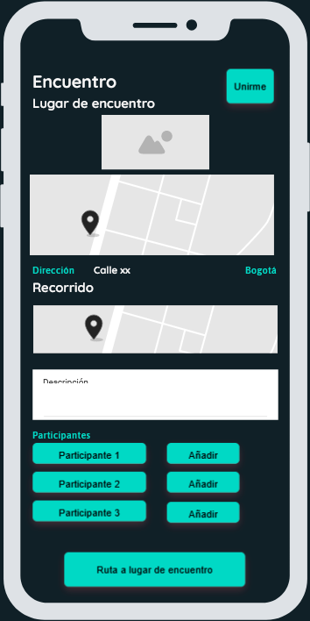
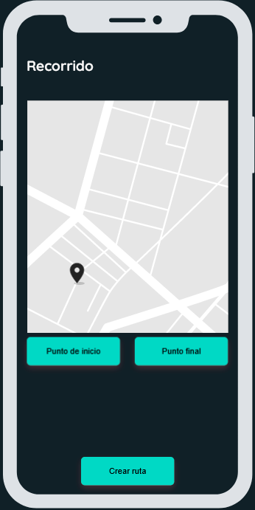
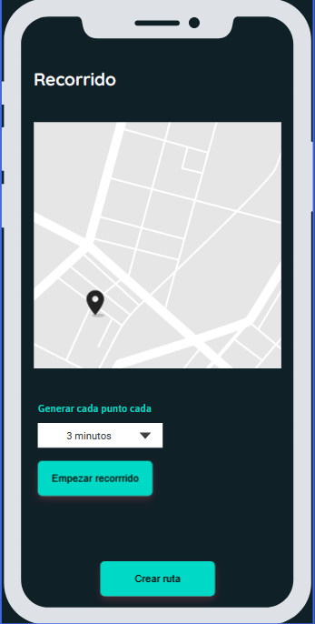
Diseño de UI (Mockups)

Slide 8
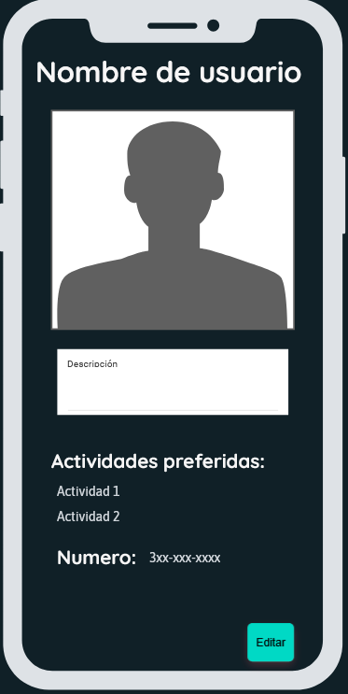
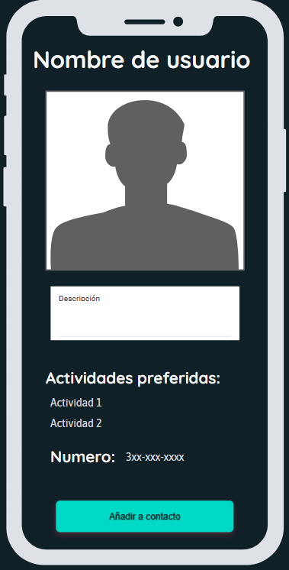
Diseño de UI (Mockups)

Slide 9
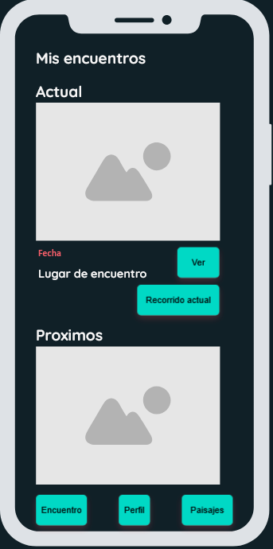
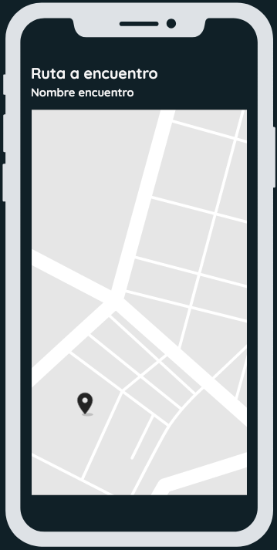
Diseño de UI (Mockups)

Slide 10
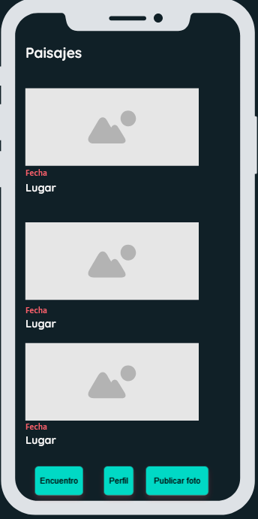
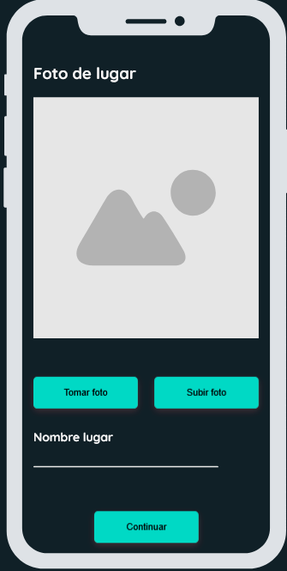
Diseño de UI (Mockups)

Slide 11
Implementación UI

Slide 12
Gracias

